Slide 1
LA charte HSEQ
Formation Sécurité des Nouveaux Embauchés
Module TCG 1.3

Slide 2
LES OBJECTIFS DU MODULE
A l’issue de ce module :
Vous ferez le lien entre la valeur Sécurité et la charte HSEQ du Groupe.
Vous connaîtrez la charte HSEQ et saurez en expliquer les principes.

Slide 3
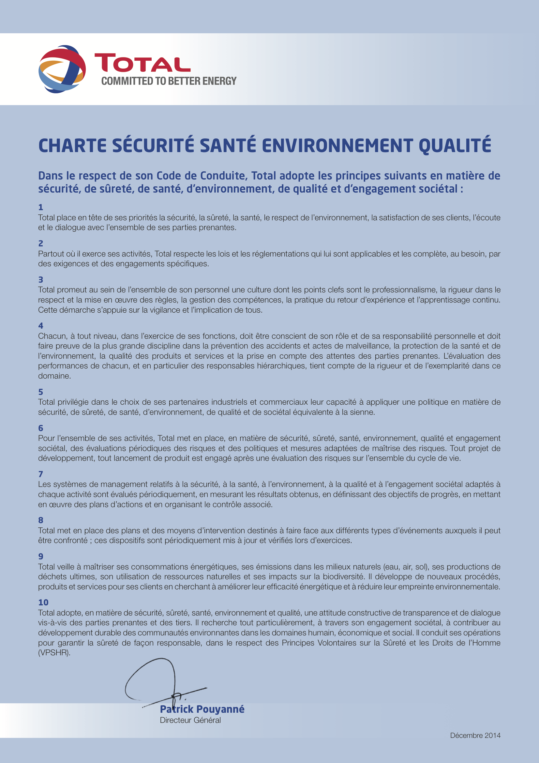
Charte Sécurité, Santé, Environnement, Qualité
Article 1
« Total place en tête de ses priorités la sécurité, la sûreté, la santé, le respect de l’environnement, la satisfaction de ses clients, l’écoute et le dialogue avec l’ensemble de ses parties prenantes. »

Slide 4
Identifier les éléments de la politique hse du groupe
Engagement HSE
Direction Générale
Respect législation
Culture HSE
Gestion HSE
des partenaires
Evaluation des risques
Système Management
HSE
Gestion des crises
Reconnaissance performance HSE
collaborateurs
Acceptation par les Tiers
Développement durable
Notes:
Diapositive animée
5 min:
Présenter l’objectif de l’atelier : repérer les éléments fondamentaux de la politique HSE du groupe
Proposer de faire des équipes (5 ou 6 équipes au maximum) en dispersant les participants de chaque branche.
Distribuer : Paperboard + Post-it larges + feutres + Charte HSE du groupe par équipe
10 min environ:
Etape 1 : Demander aux équipes de lister 10 thèmes clés de la charte HSE de TOTAL et les associer avec le N° de l’article.
Pas plus de 4 mots par thème.
Un thème par Post-It (écrire suffisamment gros avec le feutre)
8 min environ:
Tour des équipes avec un rapporteur / équipe qui présente les réponses
Réponses attendues : Engagement Direction Générale, Culture HSE, Reconnaissance performance HSE collaborateurs, Gestion HSE des partenaires, Système Management HSE, Gestion des crises, Evaluation des risques, Respect législation, Acceptation par les tiers, Développement durable.
1 min
Cliquer pour montrer la correction

Slide 5
Identifier les elements de la politique hse du groupe
Engagement HSE
Direction Générale
Culture HSE
Accroitre l’engagement
de l’encadrement et des collaborateurs
Reconnaissance performance HSE
collaborateurs
Gestion HSE
des partenaires
Evaluation des risques
Mettre en œuvre les méthodes
et pratiques HSE
Système Management
HSE
Gestion des crises
Améliorer la transparence et la communication avec les Tiers
Respect législation
Acceptation par les Tiers
Développement durable
Notes:
Diapositive animée
5 min:
Etape 2 : Demander aux équipes de faire ressortir 3 axes majeurs de la charte TOTAL.
Il faudra :
Regrouper les 10 thèmes (Post-it) par axe sur le paperboard
Nommer chaque axe en commençant par un verbe d’action (feutre + paperboard).
Type de réponse attendue :
Axe 1 : Accroitre l’engagement de l’encadrement
Axe 2 : Développer les méthodes et pratiques HSE
Axe 3 : Améliorer la transparence et la communication avec les tiers
1 min:
Cliquer pour montrer la correction

